Slide 1
Templates
La possibilità di progettare classi e funzioni che lavorano su tipi generici è molto utile in pratica
C++ lo fa mediante i template
Permettono di implementare strutture e algoritmi indipendentemente dal tipo di oggetti su cui operano

Slide 2
genericità
permette di definire una classe (o una funzione) senza specificare il tipo di dato di uno o più dei suoi membri (o parametri)
sfrutta il fatto che gli algoritmi di risoluzione di numerosi problemi non dipendono dal tipo di dato da elaborare;
  es: un algoritmo che gestisca una pila di caratteri è lo stesso di uno che gestisce una pila di interi
In linguaggi come Pascal, C e COBOL, è necessario sviluppare un programma diverso per ogni tipo di dato da inserire nella pila
Nei nuovi linguaggi OOP esistono i templates
Permettono di definire classi generiche (o parametriche) che implementano strutture e classi indipendenti dal tipo di elemento da processare
Dovranno poi essere istanziati dall'utente per produrre sottoprogrammi o classi che lavorino con specifici tipi di dato

Slide 3
templates
costruzione per scrivere funzioni e classi molto generali che possono applicarsi a dati di tipo diverso
Proprietà importante: questa generalità non implica perdita di rendimento e non obbliga a sacrificare i vantaggi del C++ in tema di controllo stretto dei tipi di dato
una classe è un modello per istanziare oggetti (della classe) a tempo d'esecuzione,
un template è un modello per istanziare classi o funzioni (del template) a tempo di compilazione
i templates sono quindi funzioni e classi generiche, implementate per un tipo di dato da definirsi in seguito
per utilizzarli il programmatore deve solo specificare i tipi con i quali essi debbono lavorare

Slide 4
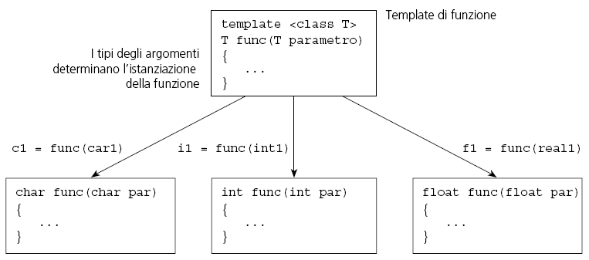
templates di funzioni
ANSI/ISO C++ scrive typename al posto di class
La funzione viene istanziata sulla base dei parametri utilizzati nella chiamata di funzione:
template <typename T>
const T& max(const T& a, const T& b)
{ return a > b ? a : b;}
Notes:
Class è accettato da tutti i compilatori
typename dallo standard ANSI/C++

Slide 5
templates di funzioni
Occorre specificare almeno un tipo parametrico
La funzione può avere più di un parametro formale e restituire un valore di tipo parametrico
template <class T> T f(int a, T b)
{
corpo della funzione
}
template <class T1, class T2> T1 f(T1 a, T2 b)
{
corpo della funzione
}
T1 e T2 devono essere distinti

Slide 6
templates di classi
permettono di definire classi parametriche che possono gestire differenti tipi di dato
template <typename T>
class tipopar {
...
};
T è il nome del tipo utilizzato dal template (T non limitato a tipi di dato predefiniti)
tipopar (es. Pila) è il nome del tipo parametrizzato del template;
il codice viene sempre preceduto da un’istruzione nella quale si dichiara T come parametro di tipo, e possono esserci più parametri tipo
template <typename T>
struct Punto {
T x, y;
};
...
Punto<int> pt = {45, 15};
Per usare il template di classe si deve fornire un argomento per ogni tipo parametrico (in questo caso solo 1)

Slide 7
esempio: template per una classe Pila
template <class T> class Pila
{ T dati[50];
int elementi;
public:
Pila(): elementi(0) {}
void inserire(T el);
T estrarre();
int numero(); //Numero di elementi nella pila
bool vuota();
};
Pila <int> pila_interi;
Pila <float> pila_reali;

Slide 8
esempio: template per una classe Pila (II)
template <class elem, int dimensione> class Pila
{ int dimensione;
…
public:
Pila(int n);
int numero(); //Numero di elementi nella pila
bool vuota();
…
};
Specifica il tipo
Pila <int,100> pila_interi;
Pila <float,20> pila_reali;
Notes:
Contiene

Slide 9
Templates di classi
L’implementazione di un template di classe richiede le funzioni
  costruttore
  distruttore
  membri

Slide 10
Costruttore di templates
template <dichiarazioni-parametri-template T>
nome_classe <parametri-template> :: nome_classe
{
...
}
Esempio: Corpo del costruttore del template pila
template <class elem, int dimensione>
pila <elem, dimensione> :: pila(int n)
{
…
}

Slide 11
modelli di complazione di templates
Quando definiamo un oggetto di una classe, la definzione della classe deve essere presente, ma non sono necessarie le definizioni delle funzioni membro
Per questo possiamo mettere le definizioni delle classi negli header files (e i metodi nei corrispondenti files sorgenti)
Per i templates le cose sono diverse

Slide 12
modelli di complazione di templates
Quando il compilatore vede una definizione di template, non genera codice immediatamente
Produce istanze specifiche di tipi del template solo quando vede una chiamata al template (di funzione o di classe che sia)
per generare un'istanziazione il compilatore deve accedere al codice sorgente che definisce il template
C++ standard definisce due modelli per la compilazione del codice dei templates:
  "compilazione per inclusione" (supportato da tutti i compilatori)
  “compilazione separata" (supportato solo da alcuni)
In ogni caso, le definizioni delle classi e le dichiarazioni delle funzioni vanno in header files, mentre le definizioni di membri e metodi vanno in files sorgenti
I due modelli differiscono però nel modo in cui si rendono disponibili al compilatore le definizioni dei files sorgenti

Slide 13
compilazione per inclusione
il compilatore deve vedere la definizione di qualunque template
Soluzione: includere nell'header file non solo le dichiarazioni, ma anche le definizioni
permette di mantenere la separazione tra header files e files d'implementazione, anche se s'inserisce una direttiva #include nel header file perché inserisca le definizioni del file .ccp
//header file demo.h
#ifndef DEMO_H
#define DEMO_H
template<class T> int confrontare(const T&, const T&);
//altre dichiarazioni
#include "demo.cc" //definizioni di confrontare
#endif
//implementazione del file demo.cc
template<class T> int confrontare(const T &a, const T &b)
{
if(a < b) return -1;
if(b < a) return 1;
return 0;
}
//altre definizioni

Slide 14
compilazione separata
permette di scrivere le dichiarazioni e funzioni in due files (estensioni .h e .cpp)
si deve utilizzare la parola riservata export per ottenere la compilazione separata di definizioni di templates e dichiarazioni di funzioni di templates
la dichiarazione del template di funzione si mette in un header file, ma la dichiarazione non deve specificare export
//definizione del template in un file compilato separatamente
export template<typename T>
T somma(T t1, T t2)
l’uso di export in un template di classe è un po' più complicato
//intestazione del template di classe sta nel file
//di intestazione condiviso
template <class T> class Pila {...};
//File pila.ccp dichiara Pila come esportata
export template <class T> class Pila;
#include "Pila.h"
//definizioni di funzioni membro di Pila

Slide 15
templates e polimorfismo: differenze formali
Una funzione è polimorfica se almeno uno dei suoi parametri può supportare tipi di dato differenti
  qualunque funzione che abbia un parametro come puntatore ad una classe può essere una funzione polimorfica e si può utilizzare con tipi di dato diversi
Una funzione è una funzione template solo se è preceduta da un'appropriata clausola template

Slide 16
templates e polimorfismo
Scrivere una funzione template implica pensare in astratto, evitando qualunque dipendenza da tipi di dato, costanti numeriche, ecc.
  una funzione template è solo un modello e non una vera funzione
  la clausola template è un generatore automatico di funzioni sovraccaricate
In pratica:
le funzioni templates lavorano anche con tipi aritmetici
le funzioni polimorfiche debbono utilizzare puntatori
la genericità polimorfica si limita a gerarchie
i templates tendono a generare un codice eseguibile grande, poiché duplicano le funzioni

